Slide 1
Les classes de mots… en bref
Inspiré du document de Mme Véronique Léger

Slide 2
Le groupe nominal de base : le déterminant et l’adjectif doivent OBLIGATOIREMENT* s’accorder avec le NOM. Chacun des membres de ce groupe porte le même genre et le même nombre.

Slide 3
Le groupe verbal de base : le verbe doit OBLIGATOIREMENT être accordé avec son sujet (un pronom, un groupe du nom, une subordonnée).
*Pour trouver le sujet, on pose la question qui est-ce qui? avant le verbe.
*On peut toujours remplacer le sujet par un pronom; cela facilite la réflexion pour l’accord.

Slide 4
Invariable

Slide 5
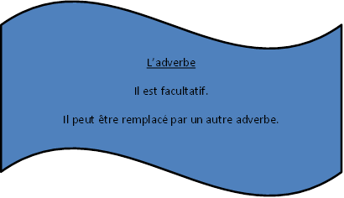
Invariable

Slide 6
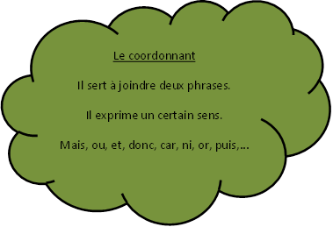
Invariable

